Slide 2
REDES SOCIALES
FACEBOOK: https://web.facebook.com/sedhuila (/sedhuila)
INSTAGRAM: https://www.instagram.com/sedhuila/ (@sedhuila)
YOUTUBE: https://www.youtube.com/channel/UCKb_5RItbWOwQS3Y0PvyRVg (Proyectos Educativos del Huila)
Nota: Solo son canales de difusión, estos no tienen como objetivo responder ninguna solicitud, ni se gestiona ningún trámite a través de estas redes.

Slide 3
INDICADOR DE GESTIÓN
Uso y apropiación de medios TIC (Tecnología de la información y de las telecomunicaciones.)

Slide 4
OBJETIVO
Establecer el nivel de uso y apropiación de medios TIC en los establecimientos Educativos oficiales de los municipios no certificados del departamento del Huila.
Periodicidad / Fechas de medición
Anual, los resultados del indicador se suministrarán 6 meses después de la fecha de corte del indicador. (Fecha de corte 31 de diciembre de cada vigencia - Resultados 30 de junio de la vigencia siguiente a la fecha de corte)
Población / Muestra (participantes)
149/177 Establecimientos educativos

Slide 5
PREGUNTA NO. 1
Las herramientas tecnológicas ubicadas en las aulas de clase para desarrollar las actividades pedagógicas, son utilizadas por los docentes, en términos de tiempo, ¿En qué porcentaje?

Slide 6
La rectoría debe ubicar las aulas de clase que cuentan con herramientas tecnológicas para desarrollar las actividades pedagógicas. “Aulas de Clase” hace referencia a los Ambientes A, de los seis tipos que establece la norma NTC4595.
Solo se debe tener en cuenta el tiempo de uso de las aulas de clase, es decir, el tiempo que se contabiliza es el de permanencia en dichas aulas.
El tiempo en el “aula de clase” se contabiliza siempre que se utilice cualquier herramienta tecnológica existente en ella, independientemente de la duración del uso.
Lo importante y el sentido de la pregunta es conocer el porcentaje de uso de estas herramientas disponibles en las aulas de clase de los establecimientos educativos con el fin de generar acciones de mejora.

Slide 7
HERRAMIENTAS TECNOLÓGICAS
En una definición más global, podríamos indicar que una herramienta tecnológica es cualquier “software” o “hardware” que ayuda a realizar bien una tarea, entiéndase por “realizar bien” que se obtengan los resultados esperados, con ahorro de tiempo y ahorro en recursos personales y económicos (Navas, Aponte, & Luna, 2014)
Según (Cordero, 2014) menciona que las herramientas tecnológicas, son instrumentos que te ayudan al manejo, a la búsqueda e intercambio de la información. Estas pueden ayudarte en el día a día ya que ayudan y facilitan muchos quehaceres.
En los últimos años hemos vistos como va progresando la tecnología rapidez y siempre hay una herramienta innovadora. Las herramientas tecnológicas también son programas o aplicaciones que nos permiten tener acceso a la información, y están a disposición de todas las personas, en la mayoría de los casos, de manera gratuita. El uso y aplicación que se le da a estas herramientas, va a depender de las necesidades y características de cada usuario (Sánchez, 2018).
Para la secretaría de educación, asumimos herramientas tecnológicas como todo tipo de recursos a disposición de los educadores, que facilite la enseñanza, la comprensión y la adquisición de los aprendizajes en los escolares.

Slide 8
PREGUNTA NO. 2
¿Con que frecuencia se utilizan las herramientas tecnológicas como medio educativo para desarrollar las clases o prácticas curriculares en el EE?

Slide 9
Esta pregunta es más amplia que la anterior, pues la anterior hace referencia a las aulas o ambientes A, mientras que esta pregunta hace referencia a todo el establecimiento educativo y a las herramientas tecnológicas que no estando en las aulas ayudan al proceso de enseñanza-aprendizaje. Siendo difícil valorar en términos de horas el uso dado a este tipo de herramientas, se aplica el concepto de frecuencia.
Esta pregunta tiene principalmente la percepción que hace el directivo docente del uso de las herramientas tecnológicas en su establecimiento educativo. Se pueden valorar el uso de video Beams, grabadoras, equipos de computo como tabletas o portátiles, televisores, entre otros que no están ubicados dentro de las “Aulas de Clase”. Si estas herramientas son usadas permanentemente, se considera que su uso tiene Mucha Frecuencia; si por el contrario siempre están disponibles se utiliza la opción Nunca. Cuando estas herramientas son usadas de vez en cuando, utilice la opción con Poca Frecuencia. Y por último, si el uso es moderado, se usan de forma constante o periódica, aunque tenga tiempos de disponibilidad se puede usar la opción Con Frecuencia.

Slide 10
Pregunta No. 3
En general, ¿Cómo calificaría la apropiación de los docentes al emplear las herramientas tecnológicas existentes en el EE?

Slide 11
Apropiación:
El término de apropiación tecnológica se puede relacionar con los cambios que se producen en los profesores como consecuencia del empleo de la tecnología en sus cursos; en este sentido el trabajo docente se convierte en algo diferente cuando se le incorpora el uso de tecnología de información, ya sea de manera voluntaria o forzada, porque se integran nuevos conocimientos y habilidades que se manifiestan en el grado de dominio y apropiación que presenta el profesor (McAnally–Salas, Navarro y Rodríguez, 2006).
La apropiación puede definirse como tomar algo que pertenece a otros y hacerlo propio, esto implicaría el traslado de la responsabilidad de transferir el conocimiento adquirido del individuo a otros contextos (Colás y Jiménez, 2008).
Partiendo de las definiciones entregadas el directivo docente debe valorar a sus docentes en cuanto al manejo, incorporación y adoptabilidad de la tecnología en el proceso de enseñanza aprendizaje. No se evidencia apropiación cuando la mayoría de los docentes evaden el uso y la incorporación de tecnología en sus prácticas pedagógicas. Insuficiente apropiación ocurre cuando la mayoría de maestros no incorpora la tecnología en su cotidianidad si no que realiza con alguna dificulta o limitación procesos obligatorios. Suficiente apropiación se considera cuando la mayoría de maestros adoptan las TIC en sus prácticas pedagógicas y aunque tiene algunas dificultades o limitaciones logra solventar sus necesidades. Mientras que si la mayoría de maestros incorporan las TIC en su diario vivir y para las actividades que realiza hace uso de estas se considera Por encima de la apropiación necesaria.
Para ello, debe considerar a todos sus maestros y obtener una media de la apropiación.
McAnally–Salas, L.; Navarro, M. R. y Rodríguez J. J. (2006). "La integración de la tecnología educativa como alternativa para ampliar la cobertura en la educación superior", Revista Mexicana de Investigación Educativa, 11 (28), pp. 11–30.
Colás, P.; Rodríguez, M. y Jiménez, R. (2005). "Evaluación de e–learning. Indicadores de calidad desde el enfoque sociocultural", Teoría de la educación y Cultura en la Sociedad de la Información (en línea). Monográfico: Estado actual de los sistemas e–learning, 6 (2). Disponible en: http://www.usal.es/~teoriaeducacion/rev_numero_06_2/n6_02_art_colas_rodriguez_jimenez.htm (consultado: 30 de agosto de 2008).

Slide 12
Pregunta No. 4
¿Los ambientes de aprendizaje constituidos por herramientas tecnológicas como equipos de cómputo (portátiles, tabletas y computadores de mesa), fundamentalmente, son utilizadas por docentes de áreas diferentes a informática y tecnología, para el desarrollo de algunas temáticas especiales con sus estudiantes?

Slide 13
Pregunta No. 5
Del Internet disponible en el EE, ¿En qué porcentaje, en términos de tiempo, lo utilizan los docentes para apoyar su labor en el aula?

Slide 14
Pregunta No. 6
La utilización de las tecnologías de la información y la comunicación (herramientas computacionales e informáticas que procesan, almacenan y recuperan información), existentes en el EE, ha contribuido a mejorar la orientación de las clases de manera:

Slide 15
Pregunta No. 7
¿Con que frecuencia los docentes interaccionan con contenidos educativos digitales (buscadores, blogs, foros, materiales multimedia, recursos digitalizados, Objetos Virtuales de Aprendizaje (OVA)), en línea o fuera de línea, en la gestión pedagógica con sus estudiantes?

Slide 16
Pregunta No. 8
¿En general en su EE, en qué porcentaje considera usted que se utilizan específicamente las TIC (Tecnología de la información y la comunicación: son aquellas herramientas computacionales e informáticas que procesan, almacenan y recuperan información) en las clases?

Slide 17
Pregunta No. 9
¿En su institución educativa se desarrollan proyectos (investigación, aulas, experiencias significativas, ONDAS y proyectos pedagógicos), en los que se evidencia empoderamiento de las TIC?

Slide 18
Pregunta No. 10. ¿Cómo cataloga las competencias técnicas o tecnológicas que tienen los docentes de su EE en el manejo de las TIC?

Slide 19
TABLA RESUMEN
 | EXCELENTE | BUENO | REGULAR | DEFICIENTE
PREGUNTA 1 | 38 | 55 | 43 | 13
PREGUNTA 2 | 41 | 76 | 32 | 0
PREGUNTA 3 | 5 | 105 | 38 | 1
PREGUNTA 4 | 19 | 67 | 58 | 5
PREGUNTA 5 | 24 | 45 | 43 | 37
PREGUNTA 6 | 19 | 93 | 33 | 4
PREGUNTA 7 | 16 | 68 | 58 | 7
PREGUNTA 8 | 30 | 78 | 30 | 11
PREGUNTA 9 | 28 | 38 | 51 | 32
PREGUNTA 10 | 5 | 97 | 47 | 0
D |  | C |  | B |  | A |  | TOTAL
110 | 7% | 433 | 29% | 722 | 48% | 225 | 15% | 1490 | 100%
RESULTADO = 63,56 %

Slide 20
Entre los aspectos más relevantes que fueron calificados en estos dos rangos, son:
Las herramientas tecnológicas ubicadas en las aulas de clase para desarrollar las actividades pedagógicas, son utilizadas por los docentes, en términos de tiempo, ¿En qué porcentaje? 37,58%
4. ¿Los ambientes de aprendizaje constituidos por herramientas tecnológicas como equipos de cómputo (portátiles, tabletas y computadores de mesa), fundamentalmente, son utilizadas por docentes de áreas diferentes a informática y tecnología, para el desarrollo de algunas temáticas especiales con sus estudiantes? 42,28%
5. Del Internet disponible en el EE, ¿En qué porcentaje, en términos de tiempo, lo utilizan los docentes para apoyar su labor en el aula? 53,69%
7. ¿Con que frecuencia los docentes interaccionan con contenidos educativos digitales (buscadores, blogs, foros, materiales multimedia, recursos digitalizados, Objetos Virtuales de Aprendizaje (OVA)), en línea o fuera de línea, en la gestión pedagógica con sus estudiantes? 43,62%
9. ¿En su institución educativa se desarrollan proyectos (investigación, aulas, experiencias significativas, ONDAS y proyectos pedagógicos), en los que se evidencia empoderamiento de las TIC? 55,7%

Slide 21
COMPORTAMIENTO
Año | Total de encuestas aplicadas | Cambio Porcentual Anual
2018 | 134 | 0%
2019 | 142 | 5,97%
2020 | 160 | 12,67%
2021 | 169 | 5,6%
2022 | 149 | -11,8%

Slide 22
COMPORTAMIENTO
Año | N° encuestas que estén entre los rangos favorables | Cambio Anual Porcentual
2018 | 73 | 0%
2019 | 81 | 10,95%
2020 | 105 | 29,62%
2021 | 106 | 0,95%
2022 | 95 | -10,37%

Slide 23
COMPORTAMIENTO
Año | Resultado | Cambio Porcentual Anual
2018 | 54,48% | 0%
2019 | 57,04% | 2,56%
2020 | 65,63% | 8,59%
2021 | 62,72% | -2,91%
2022 | 63,56% | 0,84%

Slide 27
REFERENCIAS
Navas, E., Aponte, G., & Luna, B. (2014). la tecnologia . Red de revistas cientificas de América latina del caribe, España y Potugal, 158 – 163
Cordero, C. (2014). la tecnologia. Guatemala.
Sánchez, c. (2018). Terminos de la tecnologia. Lima, Perú: Universidad Ricardo Palma.
González, M. L. (2011). RECURSOS EDUCATIVOS TIC DE INFORMACIÓN, COLABORACIÓN Y APRENDIZAJE. Píxel-Bit. Revista de Medios y Educación, 69-81.
Ministerio de las TIC - MinTIC. (07 de Septiembre de 2020). Portal Ministerio de Tecnologías de la Información y las comunicaciones de Colombia. Obtenido de https://www.mintic.gov.co/portal/inicio/5755:Tecnolog-as-de-la-Informaci-n-y-las-Comunicaciones-TIC
Rosario, J. (2005). La Tecnología de la Información y la Comunicación (TIC). Su uso como Herramienta para el Fortalecimiento y el Desarrollo de la Educación Virtual. Obtenido de Observatorio para la CiberSociedad : http://www.cibersociedad.net/archivo/articulo.php?art=218
Vargas, S. A. (2014). Libro Electrónico Multimedial: Tecnología Educativa. Bucaramanga: Universidad de Santander, Ed.

Slide 28
ACTUALIZACIÓN MISEDH
CIRCULAR NO. 77 DE 2023 PAGINA 5

Slide 29
ACTUALIZACIÓN MISEDH 2022
Escenarios deportivos:
Espacio de recreación infantil sin infraestructura
Parque Infantil con mobiliario
Bienestar Estudiantil:
Comedores
Comedores con mobiliario para preescolar
Comedores exclusivos para preescolar
Áreas Sanitarias:
Baterías Sanitarias con accesibilidad a la discapacidad
Estado de los aparatos sanitarios
Accesibilidad a Personas con discapacidad
Áreas Académicas (Grados y Grupos):
0-1-3
2-4-5
1-2
0-2-5
1-3-4
2-5
1-4
0-3
0-2-4
0 y 4
1 y 3
Infraestructura (Tipo de Construcción):
Encerramiento en Alambre
Infraestructura (Tipo de Piso):
Césped Sintético
Área Administrativa:
Portería
Archivo
Sala de Juntas
1-3-5
0-2-3
0-1-4
1-4-5
2-3-5
0-2
3-5
10-11
6-7

Slide 30
Plan de desarrollo
Meta de Producto: Servicios de apoyo a la implementación de modelos de innovación educativa
2020 | 2021 | 2022 | 2023
100 SEDES EDUCATIVAS LOS LAURELES, MARIA MANDIGUAGUA, SAN ISIDRO, SAN JOSÉ DE RIECITO, CAMPESTRE SAN JOSE, VILLA DE LOS ANDES, MONSERRATE, LA MERCED, EL VERGEL, SAN JOSE, LUIS EDGAR DURAN RAMIREZ, DIVINO SALVADOR | 150 SEDES EDUCATIVAS PUERTO QUINCHANA, LOS NEGROS, LAS ACACIAS, LA PERDIZ, SILVANIA, EL TEJAR, NUCLEO EL GUADUAL, LA UNION, QUEBRADON SUR, JOSE EUSTACIO RIVERA, MISAEL PASTRANA BORRERO, RIVERITA, GABRIEL PLAZA, LA VICTORIA, JESUS MARIA AGUIRRE, AGROPECUARIA DE AIPE, LA CEJA MESITAS, SANTA RITA, ECOPETROL, JOSE HILARIO LOPEZ | 200 SEDES EDUCATIVAS BATEAS,JOSE ACEVEDO Y GÒMEZ, LA VICTORIA, MARTICAS, SAN ADOLFO, SAN JOSE DE LLANITOS, SAN MARCOS, JOSÉ REINEL CERQUERA, NILO, OSPINA PEREZ, SANTA ROSALIA, ALTO DEL OBISPO, CARLOS RAMON REPIZO, LAUREANO GOMEZ, LOS CAUCHOS, OBANDO, YACHAY WASI RUNA YANACUNA, CASCAJAL, COSANZA, LA GAITANA, NARANJAL, PANTANOS, SAN SEBASTIÁN, ALTO HORIZONTE, NUESTRA SEÑORA DEL CARMEN | 250 SEDES EDUCATIVAS PATIO BONITO, PACARNI, SANTA ANA, MONTESITOS, SAN MIGUEL, TÉCNICO LA VEGA, NTRA. SRA. DEL CARMEN, CRISTOBAL COLON, BELEN, LUIS CARLOS TRUJILLO P, LA CABAÑA, ANACLETO GARCIA, EL PARAISO, ANTONIO BARAYA, EUGENIO FERRO FALLA, IE PAULO VI, MARIA AUXILIADORA, RAMON ALVARADO SANCHEZ, SAN ANTONIO DEL PESCADO, SANTA MARTA, ESCUELA NORMAL SUPERIOR, JORGE VILLAMIL ORTEGA, NICOLAS MANRIQUE, MONDEYAL, BORDONES.

Slide 31
MUNICIPIO | DANE | ESTABLECIMIENTO EDUCATIVO | NO. SEDES
NÁTAGA | 241483000186 | PATIO BONITO - Sede Única | 6
TESALIA | 241797000474 | PACARNI - Sede Única | 10
COLOMBIA | 241206001078 | SANTA ANA - Sede Única | 16
AGRADO | 241013000112 | IE MONTESITOS | 5
CAMPOALEGRE | 241132000546 | IE SAN MIGUEL | 4
CAMPOALEGRE | 241132000937 | IE TÉCNICO LA VEGA | 14
GUADALUPE | 241319000523 | IE NTRA. SRA. DEL CARMEN | 22
IQUIRA | 241357000715 | IE CRISTOBAL COLON | 8
ISNOS | 241359000160 | IE BELEN | 6
LA PLATA | 141396000191 | IE LUIS CARLOS TRUJILLO P | 5
SALADOBLANCO | 241660000094 | IE LA CABAÑA | 17
TELLO | 241799000200 | IE ANACLETO GARCIA | 9
ALGECIRAS | 241020000594 | IE EL PARAISO | 13
BARAYA | 141078000158 | IE ANTONIO BARAYA | 4
COLOMBIA | 141206000701 | IE PAULO VI | 18
ELIAS | 141244000307 | IE MARIA AUXILIADORA | 13
GARZON | 241298001800 | IE RAMON ALVARADO SANCHEZ | 11
GARZON | 241298001796 | IE SAN ANTONIO DEL PESCADO | 13
Total sedes con seguimiento hasta el momento en MISEDH de acuerdo al Plan = 194

Slide 32
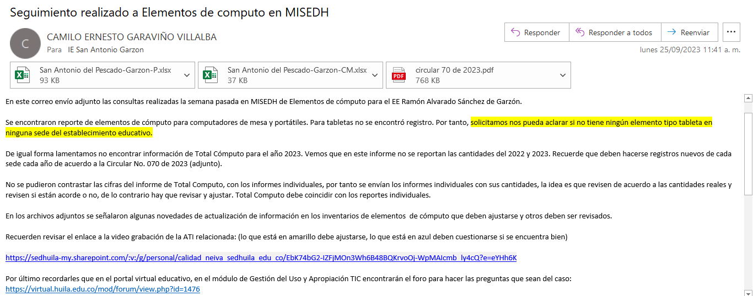

Slide 33
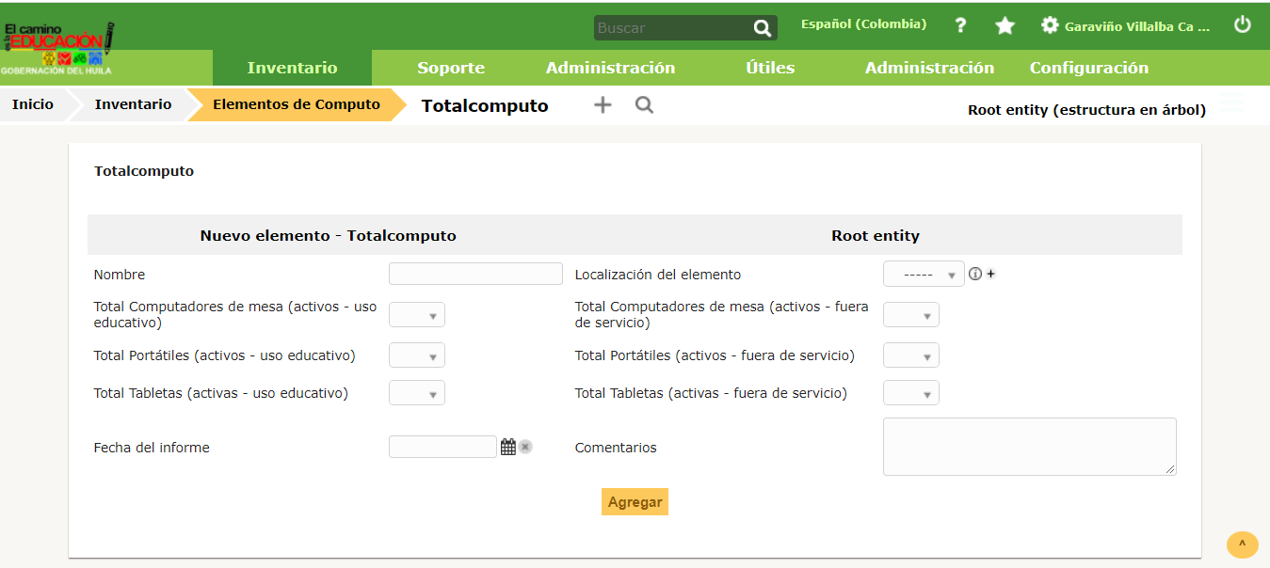
A noviembre de 2022, 1028 sedes educativas de 1448 registraban información en este formulario de forma correcta. Es decir, el 70,79%. Informe necesario para entregar a Conexión Total.

